Slide 1

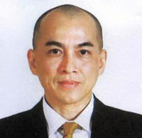
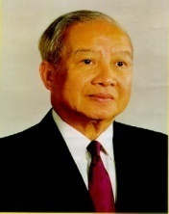
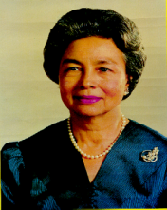

វេទិកាសិក្សារៀនសូត្រ​​ការគ្រប់​គ្រង ហិរញ្ញវត្ថុលើកទី២១
ស្តីពី
“ ពន្ធដារនិងច្បាប់នៃប្រទេសកម្ពុជា”
ថ្ងៃទី ២៧ ខែ មិនា​ ឆ្នាំ ២០១៨
អាគារដាយកូនៀសិនធើ
The 21st Finance Management
Learning Forum
On
“Cambodian Taxation and Law”
27th March 2018
Diakonia Center Building
រៀបចំដោយៈ អង្គការគណៈកម្មាធិការសហប្រតិបត្តិការដើម្បីកម្ពុជា (គ ស ក​)
Organized By: Cooperation Committee for Cambodia (CCC)

